Slide 1
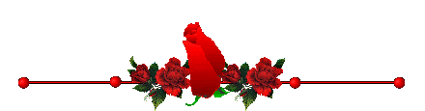

Slide 2
TIẾT 27: ÔN TẬP GIỮA KỲ I
I. ÔN TẬP KiẾN THỨC ĐỌC HiỂU

Slide 3
KHỞI ĐỘNG

Slide 4
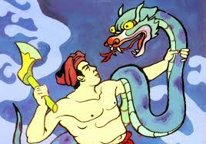
NHÌN HÌNH ĐOÁN TÁC PHẨM
THẠCH SANH

Slide 5
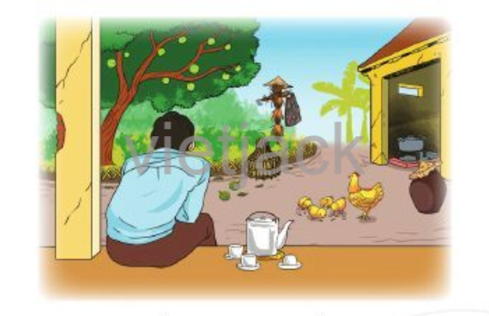
NHÌN HÌNH ĐOÁN TÁC PHẨM
VỀ THĂM MẸ

Slide 6
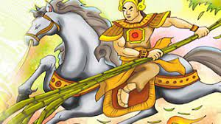
NHÌN HÌNH ĐOÁN TÁC PHẨM
THÁNH GIÓNG

Slide 7
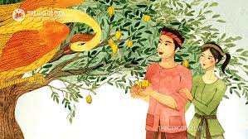
NHÌN HÌNH ĐOÁN TÁC PHẨM
CÂY KHẾ

Slide 8
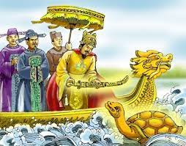
NHÌN HÌNH ĐOÁN TÁC PHẨM
SỰ TÍCH HỒ GƯƠM

Slide 9
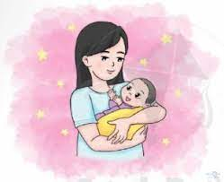
NHÌN HÌNH ĐOÁN TÁC PHẨM
À ƠI TAY MẸ

Slide 10
Bài tập 1: Đọc lại các văn bản đã học (Bài 1, 2) và điền vào bảng kê theo mẫu dưới đây:
Thể loại | Tác phẩm đã học | Nghệ thuật | Nội dung

Slide 11
Bảng liệt kê các văn bản đã học
Thể loại | Tác phẩm đã học | Nghệ thuật | Nội dung
Truyện | Thánh Gióng | - Sử dụng các chi tiết kì ảo | - Đề cao, ca ngợi lòng yêu, sức mạnh đoàn kết và ý chí đánh giặc của nhân dân ta. - Truyền thuyết thể hiện quan niệm và ước mơ của nhân dân về người anh hùng đánh giặc
 | Thạch Sanh | - Sử dụng các chi tiết thần kì. - Sắp xếp các tình tiết tự nhiên, hợp lí. | Truyện thể hiện ước mơ, niềm tin của nhân dân về công bằng xã hội, cái thiện luôn thắng cái ác, cái tốt chiến thắng cái xấu.
Thơ | À ơi tay mẹ (Bình Nguyên) | - Thể thơ lục bát nhịp nhàng như lối hát ru con. - Phối hợp hài hòa các biện pháp tu từ: ẩn dụ, điệp từ, điệp cấu trúc. | Qua hình ảnh đôi bàn tay và những lời ru, bài thơ đã khắc họa thành công hình ảnh người mẹ: vất vả, chắt chiu, yêu thương, hi sinh...đến quên mình.
 | Về thăm mẹ (Đinh Nam Khương) | - Thể thơ lục bát ; - Phối hợp hài hòa các biện pháp tu từ: ẩn dụ, liệt kê, nhân hóa; - Từ láy đặc sắc. | - Tình yêu thương bao la của cha mẹ dành cho ta thể hiện từ những điều bình dị, giản đơn nhất ; - Mỗi chúng ta cần biết yêu thương, trân trọng, biết ơn và hiếu thảo với cha mẹ của mình.

Slide 12
Sau khi các nhóm đã làm ở nhà,
HS các nhóm trình bày,
- GV chốt bài trên màn hình,
- Hướng dẫn HS nhận xét về nội dung; ưu, khuyết điểm. Về hình thức: ưu, khuyết
các nhóm nhận xét đánh giá , GV chốt nội dung bài của một nhóm, các nhóm so sánh đối chiếu,
GV chấm điểm tuyên dương, động viên hs

Slide 13
MẸ
Bài tập 2: Đọc bài thơ và trả lời các câu hỏi sau:
Lặng rồi cả tiếng con ve
Con ve cũng mệt vì hè nắng oi.
Nhà em vẫn tiếng ạ ời
Kẽo cà tiếng võng mẹ ngồi mẹ ru.
Lời ru có gió mùa thu
Bàn tay mẹ quạt mẹ đưa gió về.
Những ngôi sao thức ngoài kia
Chẳng bằng mẹ đã thức vì chúng con.
Đêm nay con ngủ giấc tròn
Mẹ là ngọn gió của con suốt đời.
(Trần Quốc Minh)

Slide 14
Bài thơ “Mẹ” được viết theo thể thơ nào?
MẸ
Lặng rồi cả tiếng con ve
Con ve cũng mệt vì hè nắng oi.
Nhà em vẫn tiếng ạ ời
Kẽo cà tiếng võng mẹ ngồi mẹ ru.
Lời ru có gió mùa thu
Bàn tay mẹ quạt mẹ đưa gió về.
Những ngôi sao thức ngoài kia
Chẳng bằng mẹ đã thức vì chúng con.
Đêm nay con ngủ giấc tròn
Mẹ là ngọn gió của con suốt đời.
(Trần Quốc Minh)
A. Thể thơ tự do
B. Thể thơ bảy chữ
C. Thể thơ năm chữ
D. Thể thơ lục bát

Slide 15
( Vì sao em biết đây là thể thơ lục bát
GV chốt Đây là thể thơ dân tộc. Ngắn gọn)

Slide 16
Biện pháp tu từ nhân hóa được sử dụng trong câu thơ nào?
A. Những ngôi sao thức ngoài kia
B. Chẳng bằng mẹ đã thức vì chúng con
C. Đêm nay con ngủ giấc tròn
D. Mẹ là ngọn gió của con suốt đời.

Slide 17
Biện pháp tu từ nào được sử dụng trong những câu thơ sau?
Đêm nay con ngủ giấc tròn
Mẹ là ngọn gió của con suốt đời.
A. So sánh
B. Nhân hóa
C. Điệp ngữ
D. Hoán dụ

Slide 18
Chỉ ra nghệ thuật so sánh, Nêu tác dụng ( hỏi Xoáy đáp xoay trong quá trình dạy)

Slide 19
Xưa có một gia đình nọ, người cha và người mẹ mất sớm để lại hai anh em sống với nhau. Người anh thì bản tính tham lam ích kỉ, người em thì ngược lại hiền lành chất phác và luôn biết nhường nhịn. Khi hai anh em lập gia đình, người anh muốn ra ở riêng. Hắn ta nhận hết tất cả nhà cửa ruộng vườn, chỉ để lại cho người em một mảnh đất nhỏ với một cây khế.
Người em không một lời ca thán, hai vợ chồng dựng lều trên mảnh đất ấy và hết lòng chăm sóc cho cây khế. Trời không phụ lòng người, năm đó cây khế trong vườn rất sai trái, quả nào quả nấy cũng mọng nước và vàng ruộm. Người em phấn khởi chờ đến ngày đem khế đi bán để lấy tiền đong gạo.
Nhưng một hôm, có một con chim lạ rất to từ đâu bay tới ăn khế. Thấy chim ăn trái, người em liền cầm lấy một cây gậy để đuổi chim bay đi. Người em nói:
- Chim ơi, vợ chồng ta chỉ có mỗi cây khế này là tài sản đáng giá. Nay chim đến ăn hết khế của ta rồi, chúng ta lấy gì mà sống.
Bài tập 3: Đọc đoạn trích và thực hiện nhiệm vụ học tập

Slide 20
Bỗng nhiên, con chim cất tiếng nói:
- Ăn một quả, trả cục vàng, may túi ba gang, mang đi mà đựng.
Hai vợ chồng người em nghe chim nói tiếng người, cảm thấy vô cùng kỳ lạ, nhưng anh cũng bảo vợ lấy một chiếc áo cũ may chiếc túi ba gang như chim nói.
Hôm sau chim lại tới ăn khế, ăn xong chim bảo người em cưỡi lên lưng. Chim bay đi rất xa, bay qua một ngọn núi cao, qua một vùng biển rộng. Cuối cùng chim đáp lại một hòn đảo hoang chứa đầy vàng bạc và châu báu. Người em lấy đủ số vàng bạc vào chiếc túi ba gang rồi lại cưỡi trên lưng chim trở về nhà.
Từ ngày đó, người em trở nên giàu có, vì tiền bạc nhiều mà ăn cũng chẳng hết, người em lấy một số ra để giúp đỡ những người nghèo trong vùng. Ai ai cũng yêu quý người em vì tính tình tốt bụng lại biết giúp đỡ người.

Slide 21
a. - Đoạn trích trên trích từ truyện nào?
- Thuộc thể loại nào?
- Kể theo ngôi thứ mấy?
b. Nêu nội dung chính của đoạn trích trên?

Slide 22
Bài tập 4: Viết đoạn văn ngắn (khoảng 5-7 dòng) phát biểu cảm nghĩ của em về nhân vật người em trong truyện “Cây khế”.

Slide 23
HƯỚNG DẪN
* Hình thức: - mở đoạn bằng chữ cái viết hoa, lùi đầu dòng, kết thúc bằng dấu chấm xuống dòng.
- Độ dài 5 – 7 câu
* Nội dung: - Yêu cầu chung: + Đoạn văn là một chỉnh thể thống nhất, trọn vẹn, thể hiện 1 chủ đề (nội dung)
+ Các câu trong đoạn phải liên kết liền mạch
Yêu cầu cụ thể (bố cục) :
+ Mở đoạn: câu 1: giới thiệu chung về nhân vật
+Thân đoạn: câu 2 đến các câu tiếp theo: cảm nhận về việc làm, tính cách, lời nói, tính cách…
+ Kết đoạn: Câu kết: Tình cảm của em dành cho nhân vật, bài học em học được từ nhân vật.

Slide 24
Bài tập 5: Viết đoạn văn ngắn (khoảng 5-7 dòng) phát biểu cảm nghĩ của em về hình ảnh người mẹ trong bài thơ.
MẸ
Lặng rồi cả tiếng con ve
Con ve cũng mệt vì hè nắng oi.
Nhà em vẫn tiếng ạ ời
Kẽo cà tiếng võng mẹ ngồi mẹ ru.
Lời ru có gió mùa thu
Bàn tay mẹ quạt mẹ đưa gió về.
Những ngôi sao thức ngoài kia
Chẳng bằng mẹ đã thức vì chúng con.
Đêm nay con ngủ giấc tròn
Mẹ là ngọn gió của con suốt đời.
(Trần Quốc Minh)

Slide 25
Dàn ý
*MĐ: Giới thiệu chung về bài thơ: tác giả và nội dung chính.
*TĐ: Hình ảnh người mẹ gắn với lời ru và làn gió mát, trong sự so sánh với con ve, những ngôi sao, ngọn gió.
Khẳng định tình yêu thương, sự hi sinh của mẹ dành cho con.
*KĐ: Tình cảm của con dành cho mẹ: biết ơn, trân trọng, yêu thương.

Slide 26
Hướng dẫn tự học
Đọc hiểu thêm các truyện cổ tích, Bài thơ lục bát chủ đề về gia đình
- Ôn tập phần tiếng Việt, Viết, Nói nghe

Slide 27
TIẾT 29: ÔN TẬP GIỮA KỲ I
I. ÔN TẬP KiẾN THỨC TiẾNG ViỆT, ViẾT

Slide 28
Bài tập 1: Vẽ sơ đồ cấu tạo từ tiếng Việt

Slide 29
Bài tập 1: Sơ đồ cấu tạo từ tiếng Việt
TỪ
TỪ ĐƠN
TỪ PHỨC
TỪ GHÉP
TỪ LÁY

Slide 30
Bài tập 2: a. Xác định từ đơn, từ ghép, từ láy b. phân tích tác dụng của từ láy trong đoạn thơ:
Chú bé loắt choắt
Cái xắc xinh xinh
Cái chân thoăn thoắt
Cái đầu nghênh nghênh
Ca lô đội lệch
Mồm huýt sáo vang
Như con chim chít
Nhảy trên đường vàng
(Lượm – Tố Hữu)

Slide 31
Bài tập 3: T×m biện pháp nghệ thuật Èn dô trong các ®o¹n th¬?
Nêu tác dụng của biện pháp tu từ đó?
a. ThuyÒn vÒ cã nhí bÕn ch¨ng?
BÕn th× mét d¹ kh¨ng kh¨ng ®ợi thuyÒn
(Ca dao)
b Ngµy ngµy MÆt Trêi ®i qua trªn l¨ng
ThÊy mét MÆt Trêi trong l¨ng rÊt ®á
(Viếng lăng Bác – Viễn Phương)

Slide 32
Bài tập 4:
Viết đoạn văn (5 - 7 câu) nêu suy nghĩ của em về nhân vật Thạch Sanh, trong đoạn văn có sử dụng từ đơn, từ ghép.

Slide 33
* Yêu cầu:
- Yêu cầu về hình thức:
+ Đoạn văn từ 5 đến 7 câu. Bố cục chặt chẽ, rõ ràng. Dùng từ, đặt câu đúng ngữ pháp, diễn đạt mạch lạc, rõ ý, không sai chính tả. Tình cảm trong sáng, chân thành.
+ Đoạn văn có sử dụng ít nhất 1 từ đơn, 1 từ ghép và gạch chân dưới từ ngữ đó.
- Yêu cầu về nội dung: HS có thể cảm nhận và trình bày theo nhiều cách khác nhau nhưng cần đảm bảo các ý sau:
* Nhân vật: Thạch Sanh là nhân vật cổ tích mà em yêu quý nhất bởi những phẩm chất vô cùng đáng quý: thật thà, nhân hậu, nghĩa hiệp, tài năng...
* Suy nghĩ của em về Thạch Sanh: là người anh hùng, không sợ nguy hiểm khó khăn, hết lòng vì mọi người, không so đo, tính toán, độ lượng bao dung
* Nhận xét, đánh giá: ngưỡng mộ, yêu quý, khâm phục

Slide 34
Bài tập 6: Viết bài văn: Kể lại một truyện cổ tích em thích bằng lời văn của em.

